Slide 1
„Erneuerbare Energien und die Photovoltaik-Anlage der HEMS“
- Internetportal und Unterrichtsmaterial (Virtuelles Lernen) -
Heinrich-Emanuel-Merck-Schule Darmstadt
Berufliches Gymnasium Leistungskurse Elektrotechnik und Datenverarbeitungstechnik

Slide 2
Internetportal und Unterrichtsmaterial
Technik der PV-Anlage der HEMS
Unterrichts-material zu allen „Erneuerbaren Energien“ (inkl. Beispielanlagen)
Aktuelles

Slide 3
Elektronische Messwerterfassung, Messdatenaufbereitung und Darstellung im Internet
Datenübertragungstechnik und Verwaltung einer Datenbank (MySQL, PHP)
Mathematische Bearbeitung der Messdaten (Mittelwertbildung, Integration)
Aufbau eines Internetportals mit einem Content-Managment-System (Typo3)
Visualisierung der Messdaten (Diagrammentwicklung mit Flash)
Komplette technische Dokumentation der Photovoltaik-Anlage der Heinrich-Emanuel-Merck-Schule zur Verwendung für interessierte Schulen (Virtuelles Lernen)
Aufbau einer Informationsplattform über „Erneuerbare Energien“ für Schüler der Oberstufe anderer Schulen

Slide 4
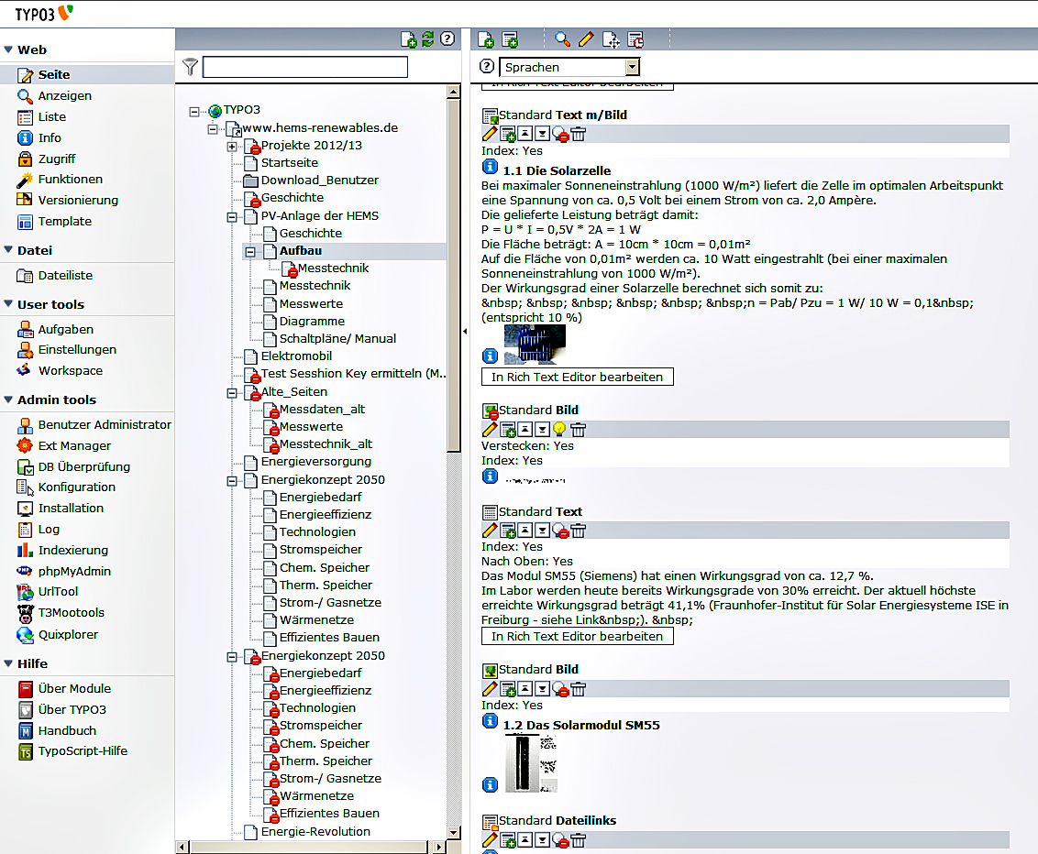
Erlernen des Content-Managment-Systems Typo3 (Programm zur Erstellung von Webseiten) ...

Slide 5
Regionale Beispiele
Techniken
Projekte
Aktuelles

Slide 6
Theorie
Beispiele aus der Region

Slide 7
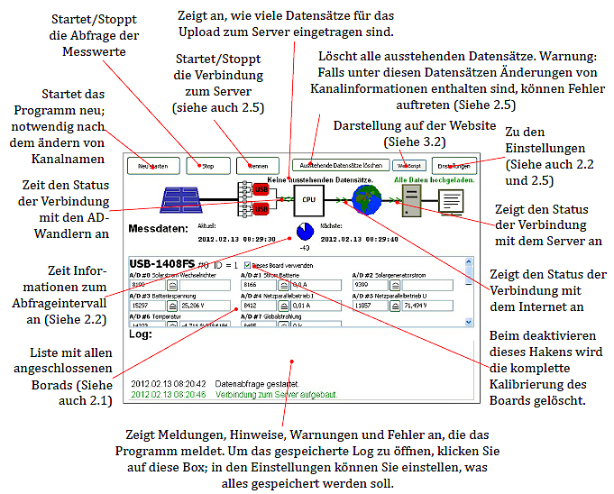
Aufbau einer komplexen Messdatenverarbeitung
- Messintervall
- Kalibrierung
- Anzeige

Slide 8
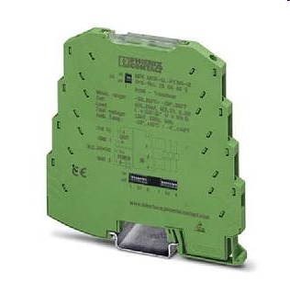
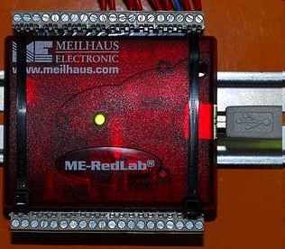
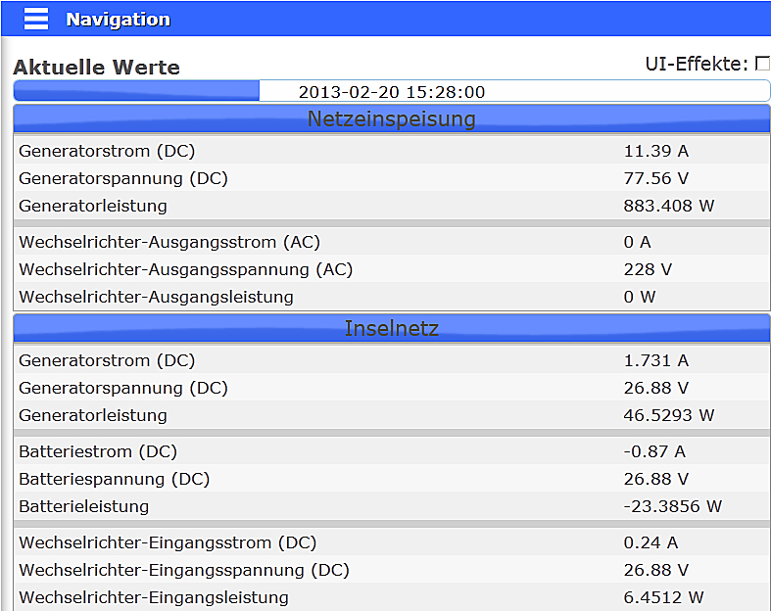
... mit 8 Kanal/ 13 Bit A/D-Wandler
... mit professionellen Messwertum-formern
... und einer selbst programmierten Messdatenverarbeitung mit JAVA und PEARL, zur Erfassung der Messdaten
… alle 10 Sekunden 16 Messwerte

Slide 9
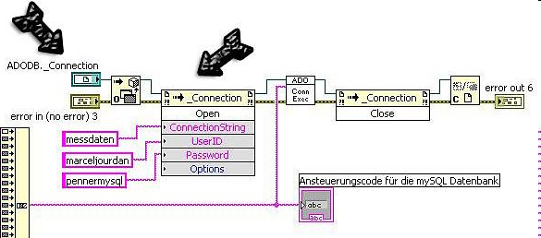
Übernahme der Daten in eine Datenbank (mySQL, PHP)
Mathematische Mittelwertbildung (stündlich), Integration

Slide 10
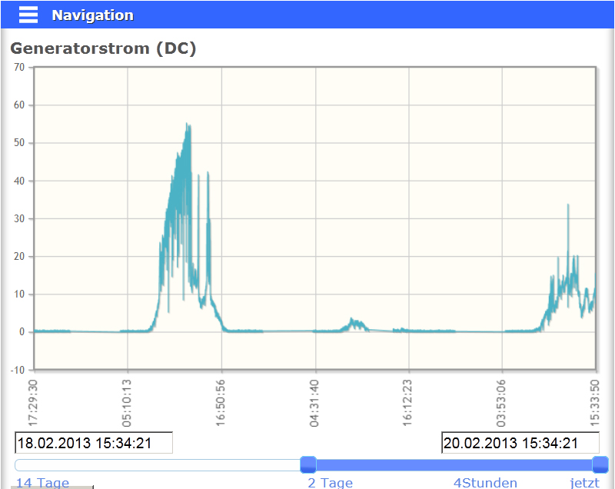
Umwandlung der Messdaten in Diagramme
Graph anpassbar mit Slidern und Buttons.

Slide 11
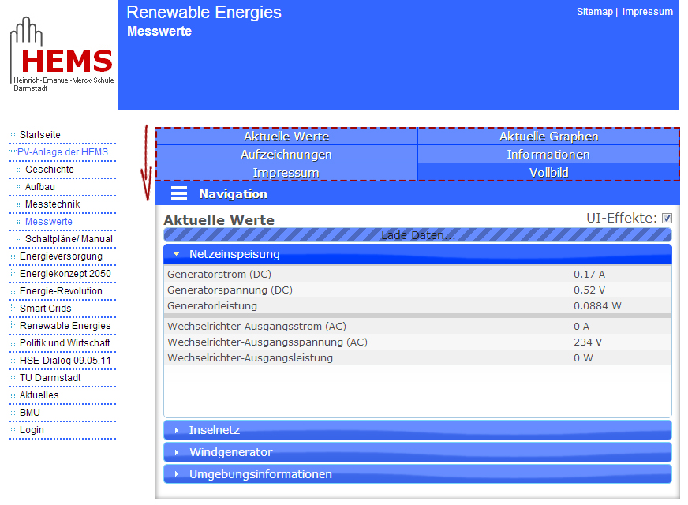
Anzeige der Messdaten

Slide 12
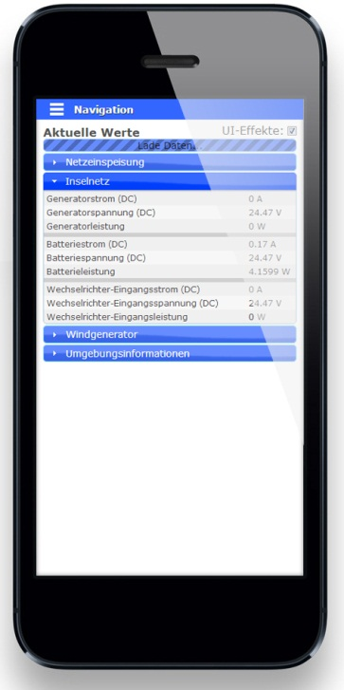
Darstellung der Messdaten
Bestmögliche Ausnutzung der vorhandenen Fläche
Nicht dauerhaft benötigte Elemente werden ausgeblendet
Auf mobile Darstellung optimiert
Script-freie Version für ältere Geräte und langsame Verbindungen
Pop Out und Vollbild zur bestmöglichen Nutzung des Screens

Slide 13
Index.php
Server-Handler
Lädt das angeforderte Dokument
Lädt alle APIs
Lädt CSS und handler.js
handler.js
Initialisierung der Client-seitigen Verarbeitung
Arbeitet in JQuery
Lädt UI-Elemente
Verwaltet Seitenwechsel und Serveranfragen
style.css
Verwaltet das Responsive Webdesign
@media screen lädt das Layout, welches für den User am besten geeignet ist

Slide 14
Umwandlung der Messdaten in Diagramme

Slide 15
Darstellung der Messdaten und Diagramme auf Mobilgeräten
Jedes moderne Mobilgerät kann die Graphen überall abrufen.
Wenig Systemanforderungen für die einfache Darstellung.
Alle verwendeten Bibliotheken stehen kostenlos zur Verfügung.
Die Möglichkeiten der Diagrammdarstellung sind grenzenlos.
Viele weitere statistische Verarbeitungen sind denkbar.
Das Projekt ist einfach um weitere Punkte erweiterbar.

Slide 16
Perspektiven
Kontinuierliche Erweiterung der Techniken „Erneuerbarer Energien“ – Anpassung an den jeweiligen technischen Fortschritt
Evt. Ergänzung durch ein Forum: - Diskussionsforum - Handwerksbetriebe, die ihre Dienste anbieten ...

Slide 17
Herzlichen Dank für Ihre Aufmerksamkeit!
Julian Utsch
Mitja Stachowiak
Paul Vogel
Leistungskurse Elektrotechnik und Datenverarbeitungstechnik des beruflichen Gymnasiums der Heinrich-Emanuel-Merck-Schule Darmstadt

